Slide 1
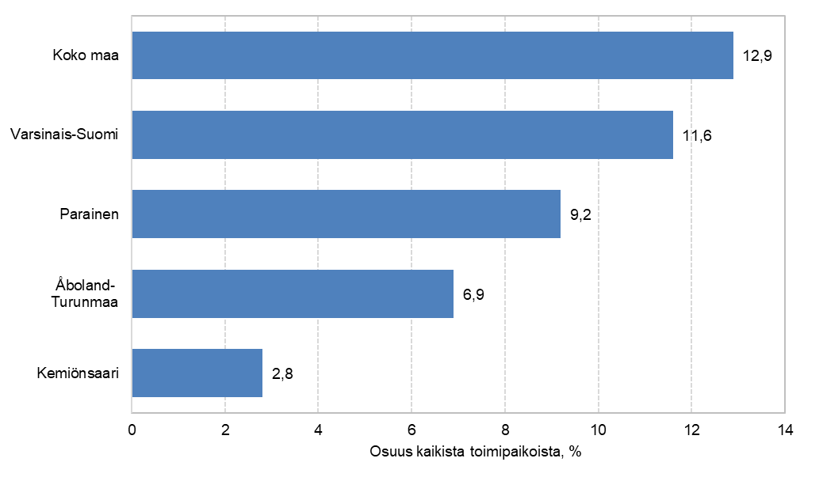
Teollisuuden toimipaikkojen henkilöstö kunnittain Turunmaan seutukunnassa 2021
TOL 2008, toimiala C (teollisuus)
Vuoden 2023 aluerajat
Lähde: Tilastokeskus

Slide 2
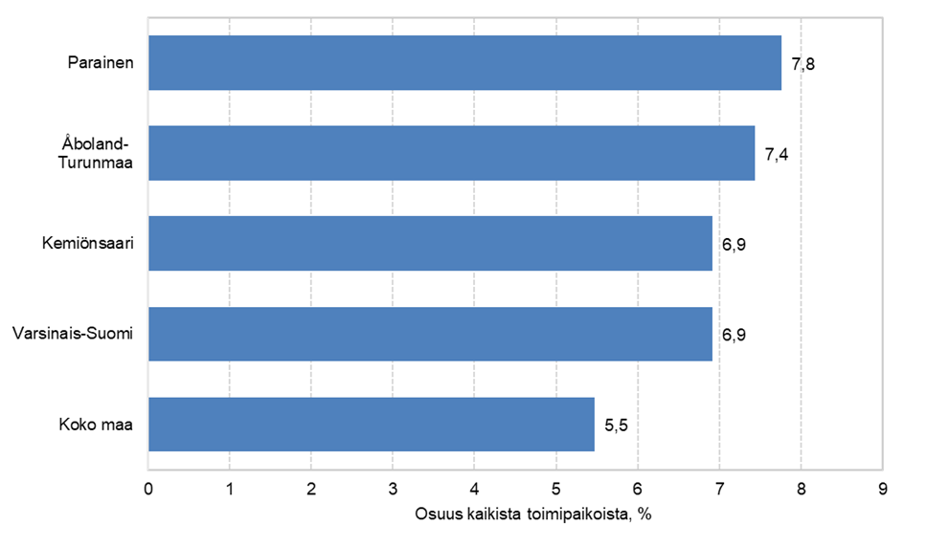
Teollisuuden toimipaikkojen osuus kunnittain Turunmaan seutukunnassa 2021
TOL 2008, toimiala C (teollisuus)
Vuoden 2023 aluerajat
Lähde: Tilastokeskus

Slide 3
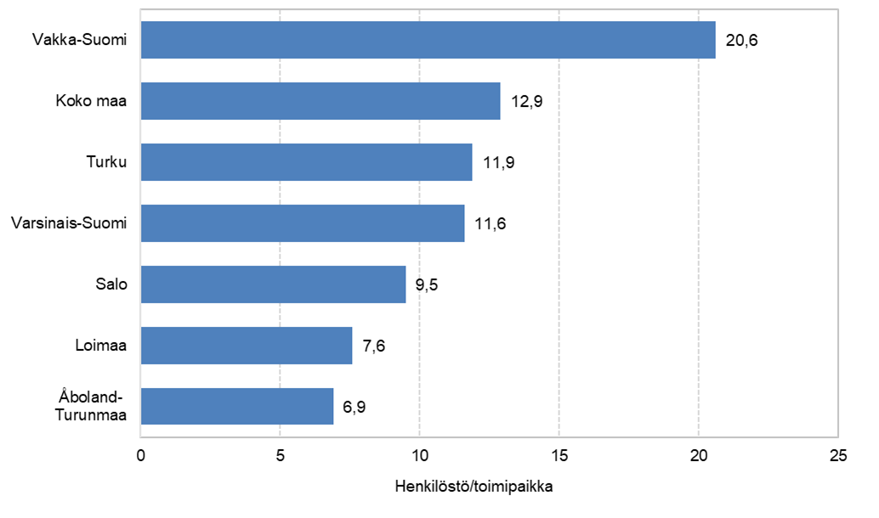
Teollisuustoiminnan toimipaikkojen henkilöstö seutukunnittain Varsinais-Suomessa 2021
TOL 2008, toimiala C (teollisuus)
Vuoden 2023 aluerajat
Lähde: Tilastokeskus

Slide 4
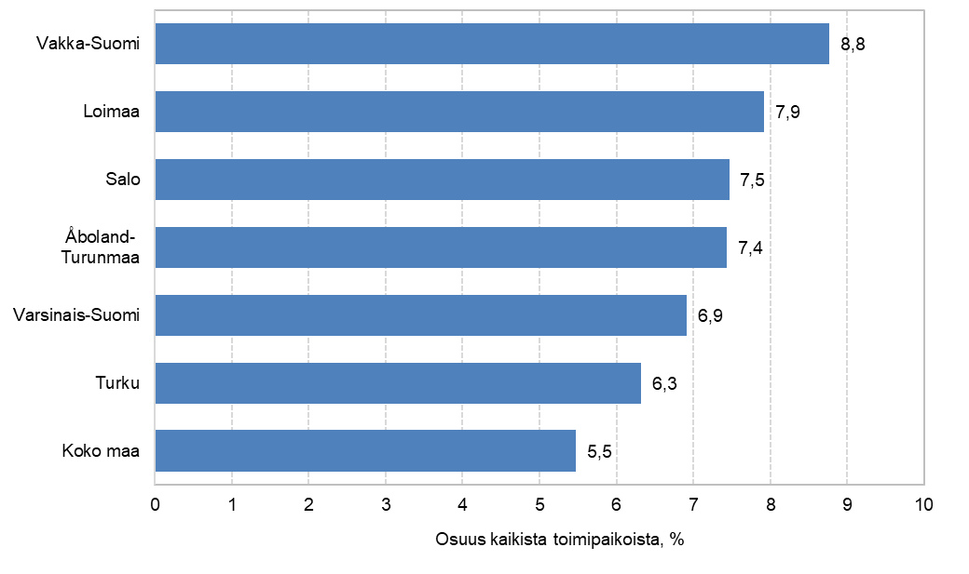
Teollisuustoiminnan toimipaikkojen osuus seutukunnittain Varsinais-Suomessa 2021
TOL 2008, toimiala C (teollisuus)
Vuoden 2023 aluerajat
Lähde: Tilastokeskus

